Slide 1
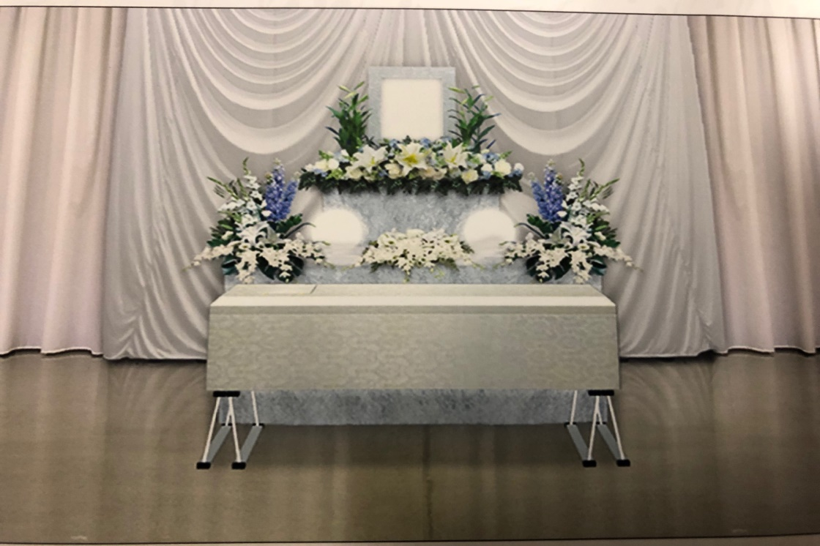
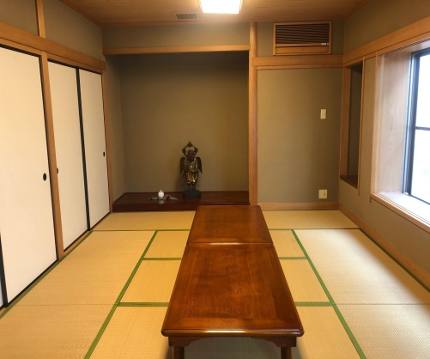
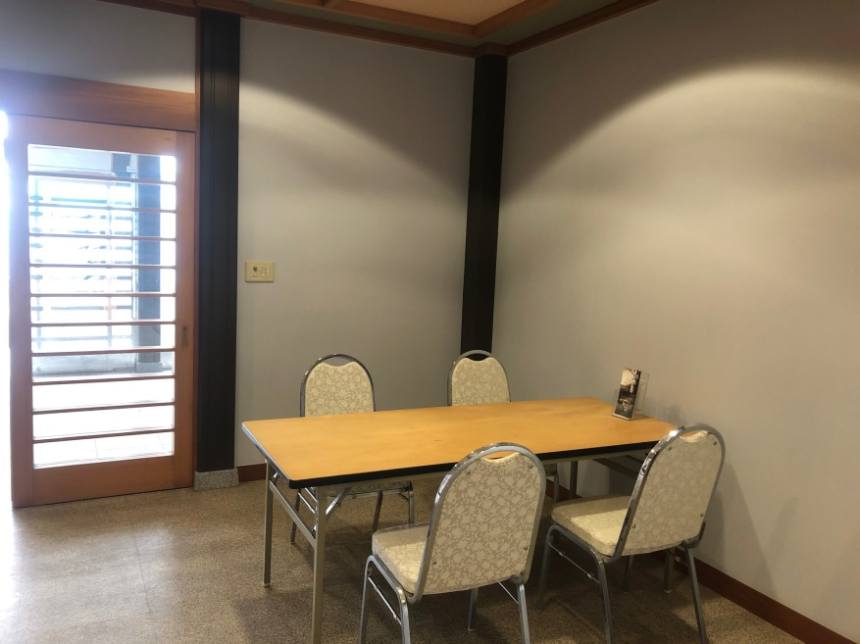
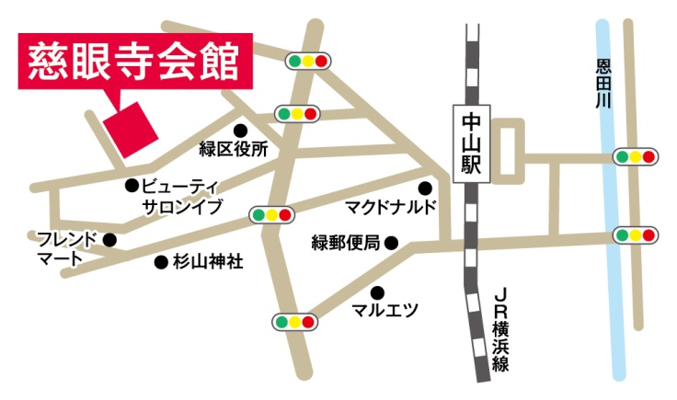
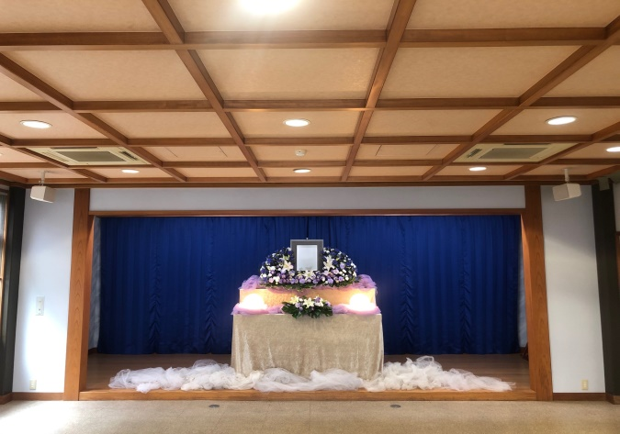
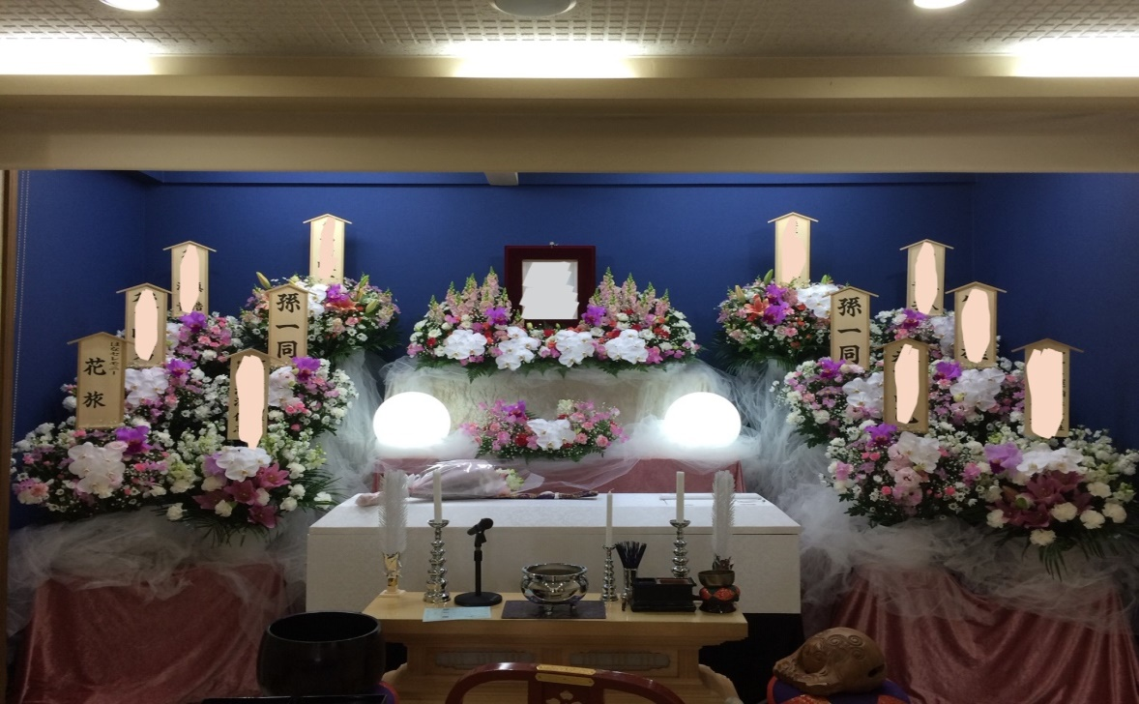
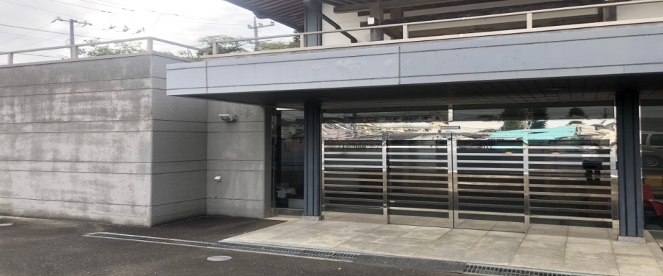
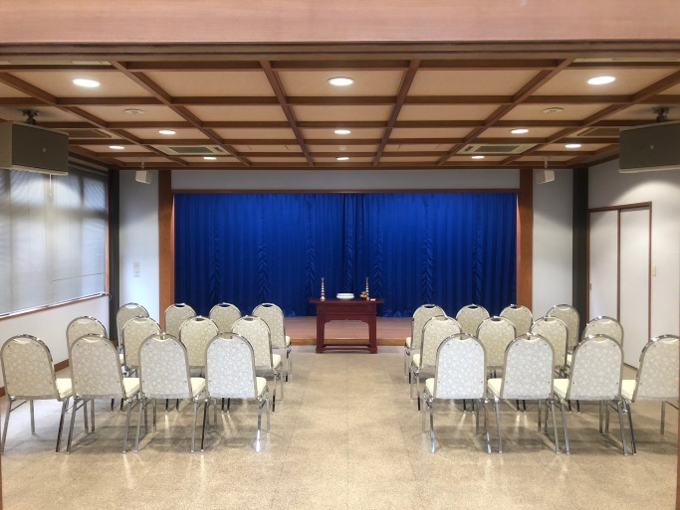
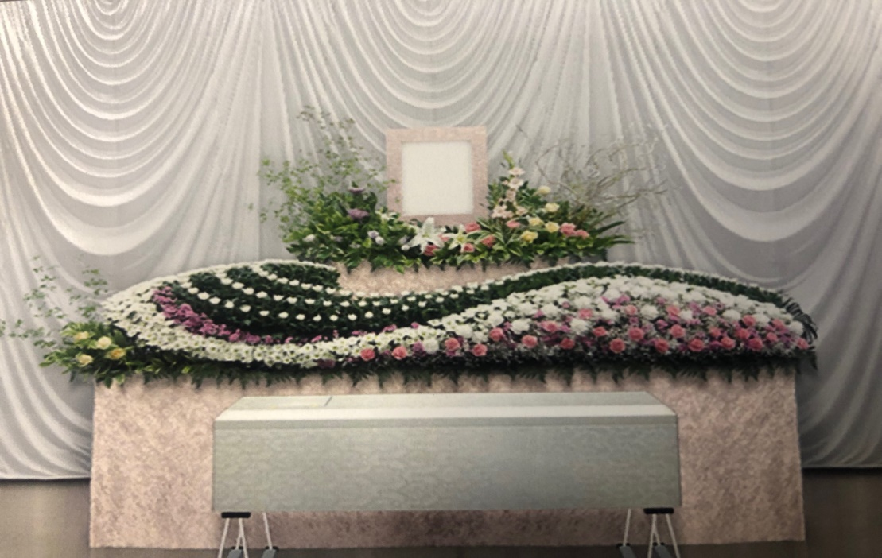
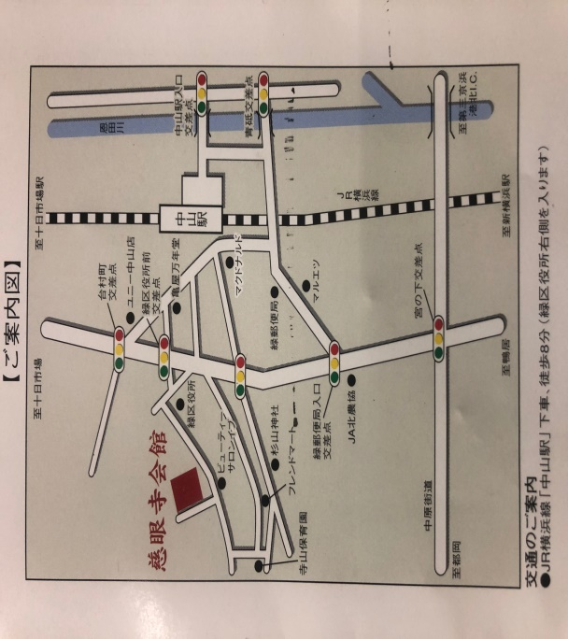
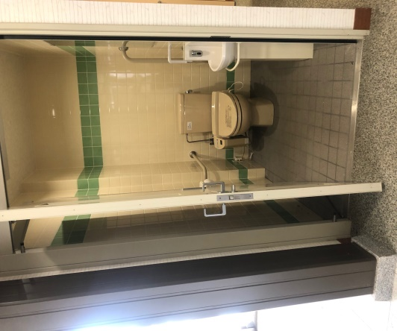
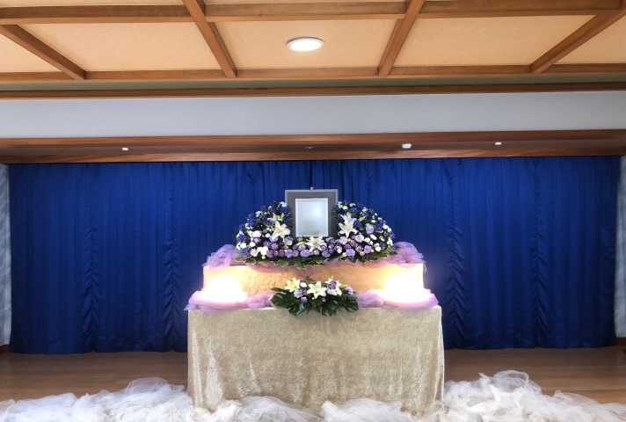
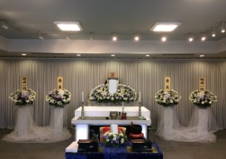
慈眼寺会館へのご案内
その他ご希望に応じてかかる費用
交通のご案内
※JR横浜線中山駅か
ら 0.5km 徒歩7分
※横浜市営地下鉄グ
リーンライン中山
駅から 0.6km 徒
歩8分
※横浜市営地下鉄グ
リーンライン川和
町駅から 2km 車
で5分
※JR横浜線十日市場
駅から 2.7km 車で
7分
外観
ご親族控室
トイレ完備
式場
横浜市緑区寺山町２２８番地

